Slide 1
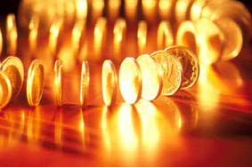
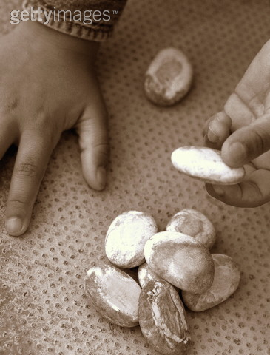
O SENHOR DOS NOSSOS BENS

Slide 2
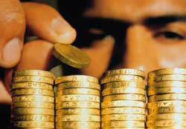
Vivemos em uma era materialista

Slide 3
Lucas 16:1-13
O correto uso dos bens é uma prova para os crentes.

Slide 4
Por que?

Slide 5
É um teste de caráter
❶
Na quantidade:
- relação pouco x muito
- finito x infinito.
O pouco aqui são todos os bens, não importa quanto cada um tem.
Na quantidade aqui se testa o caráter que estamos deixando (ou não) Jesus formar em nós.

Slide 6
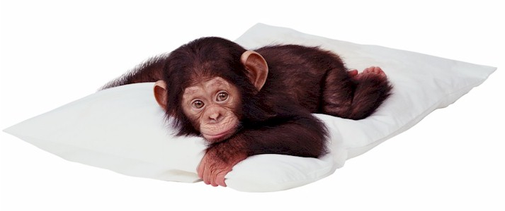
O macaco e o amendoim

Slide 7
B) Na qualidade.
- Relação imperfeitas x perfeitas
- contaminadas x incontami-nadas.
“Vos tornastes infiéis na aplicação das riquezas injustas, quem vos confiará as verdadeiras riquezas?”

Slide 8
C) Na confiança.
As riquezas desta Terra são emprestadas.
Se formos ao céu com esse caráter nos rebelaremos quando sentirmos que o tesouro e o poder celestial estão em nossas mãos.

Slide 9
Mas a fidelidade na quantidade, qualidade e confiança no uso dos bens não são suficientes para a salvação. É preciso algo mais. Não é salvação pelo cumprimento do dever. O correto uso dos bens...

Slide 10
É um teste de amizade
❷
A) Com Deus
O uso dos bens demonstra a quem amamos.
Quando a vida passar e as riquezas falharem, quem vai nos amparar?
Teremos amigos para nos acolherem nos tabernáculos eternos?

Slide 11
“Deus, Cristo e os anjos estão todos ministrando aos enfermos, padecentes e pecadores. Entregai-vos a Deus para esta obra, usai Seus dons para este propósito, e entrareis em sociedade com os seres celestiais. Vosso coração palpitará em harmonia com o deles. Assemelhar-vos-ei a eles no caráter. Não vos serão estranhos estes moradores dos tabernáculos eternos. Quando as coisas terrestres tiverem passado, os vigias nas portas do Céu vos chamarão bem-vindos.” Parábolas de Jesus, 373

Slide 12
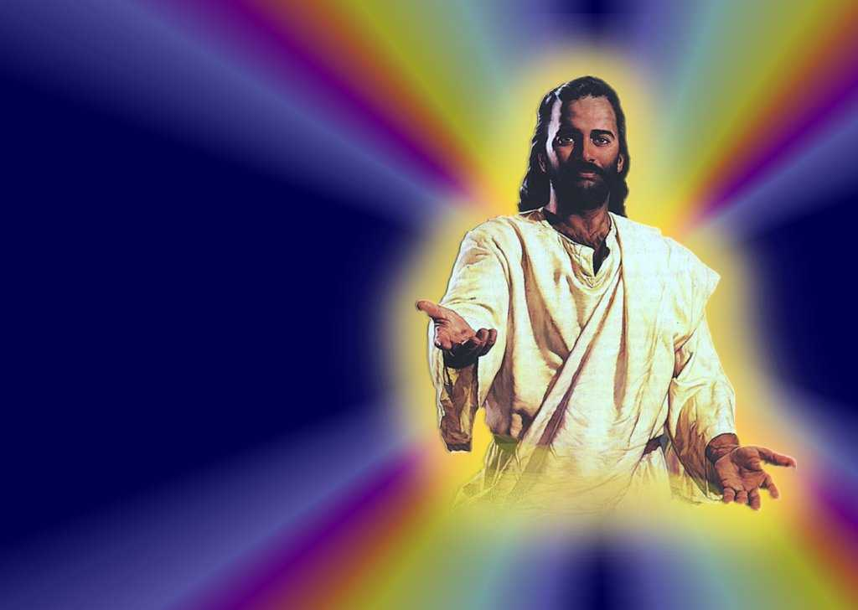
Jesus nos receberá de braços abertos pois somos Seus amigos, e o coração demonstrou a amizade na aplicação dos nossos bens.

Slide 13
Jesus disse: “já não vos chamo servos, mas AMIGOS” (João 15:15).
“Sereis meus amigos SE FIZERDES O QUE VOS MANDO” (João 15:14).

Slide 14
Não seremos estranhos no lar dos nossos amigos e eles dirão “BEM VINDOS!”

Slide 15
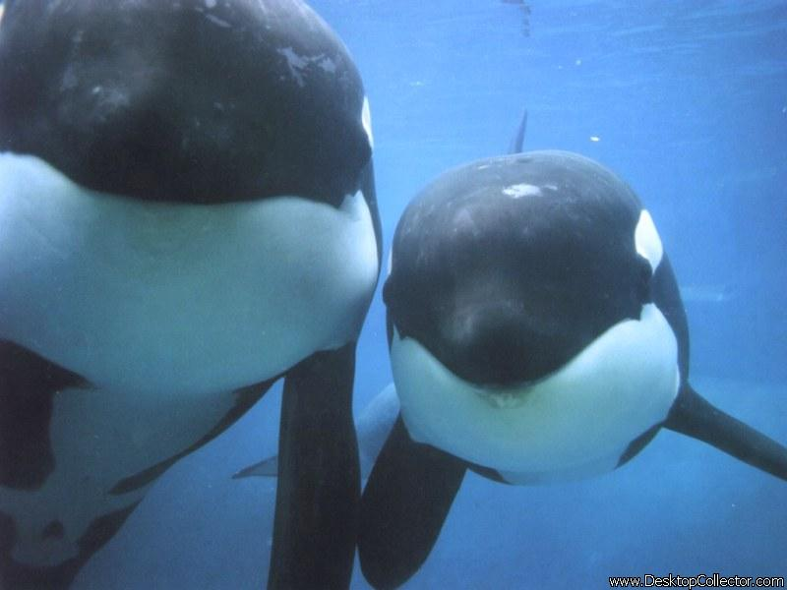
Há muitas coisas boas para se contribuir...

Slide 16
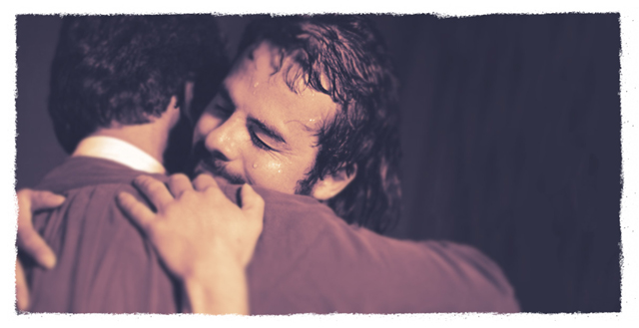
Mas nenhuma se compara ao EVANGELHO de Cristo

Slide 17
“E os meios usados para abençoar a outros trarão recompensa. Riquezas bem empregadas realizarão muito bem. Almas serão ganhas para Cristo. Aqueles que seguem o plano de vida de Cristo, verão nas cortes de Deus aqueles pelos quais trabalharam e se sacrificaram na Terra. Os redimidos com coração grato lembrar-se-ão daqueles que serviram de instrumentos em sua salvação. O Céu será precioso para os que foram fiéis na obra de salvação de almas” Parábolas de Jesus, 373

Slide 18
Portanto, decido-me hoje por reafirmar meu pacto de fidelidade com Cristo

